Slide 1
Кантата «Александр Невский»
Выполнил : ученик 6 «а» класса
Бадмаев Санал

Slide 2
КАНТАТА – это большое произведение, состоящее из нескольких частей. жанр вокально-инструментальной музыки для хора, солистов и оркестра.

Slide 3
Александр Невский
Советский исторический фильм о древнерусском князе, одержавшем победу в битве с рыцарями Тевтонского ордена на Чудском озере 5 апреля 1242 года.Относится к плеяде классических советских исторических фильмов 30-хгодов.Музыку к фильму написал знаменитый композитор Сергей Прокофьев.

Slide 4
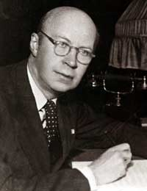
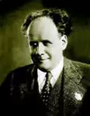
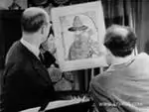
Сергей Михайлович Эйзенштейн кинорежиссёр
Сергей Сергеевич Прокофьев
композитор

Slide 5
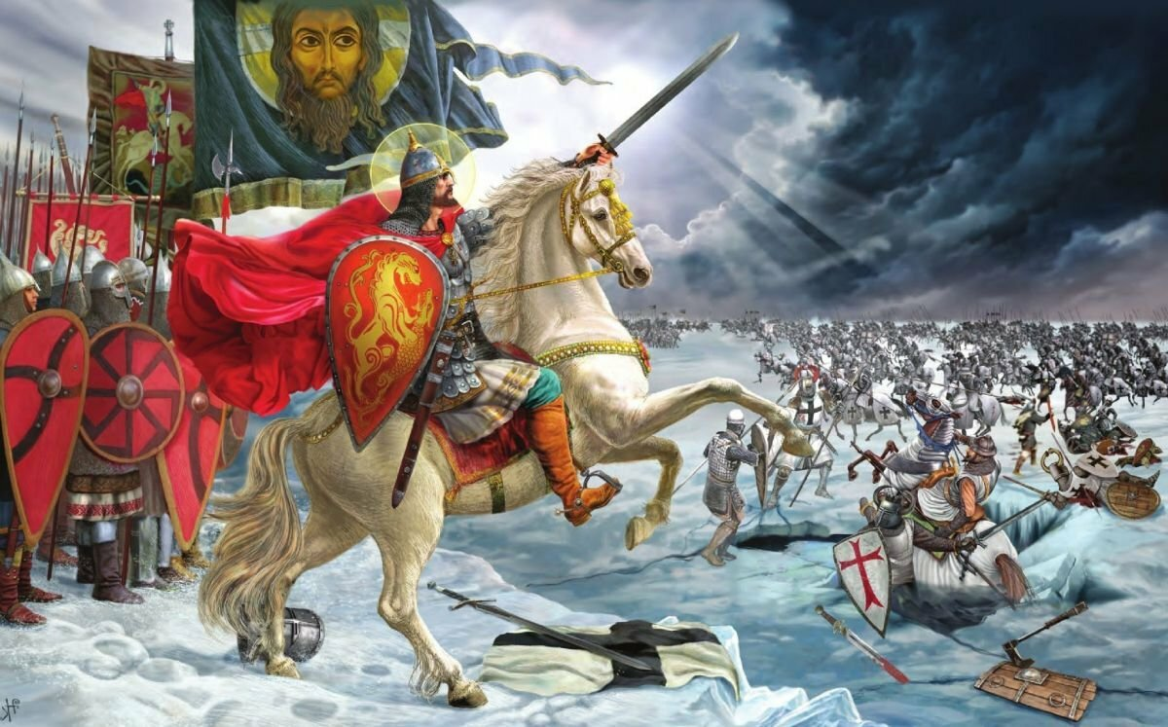
Фильм и музыка к нему, созданные незадолго до Великой Отечественной Войны, воскресили на экране героическую борьбу дружины Александра Невского

Slide 6
В кантате семь частей, каждая из них представляет собой законченный номер:
1. "Русь под игом монгольским"
2. "Песня об Александре Невском"
3. "Крестоносцы во Пскове"
4. "Вставайте, люди русские "
5. "Ледовое побоище"
6. "Мертвое поле"
7. "Въезд Александра во Псков"

Slide 7
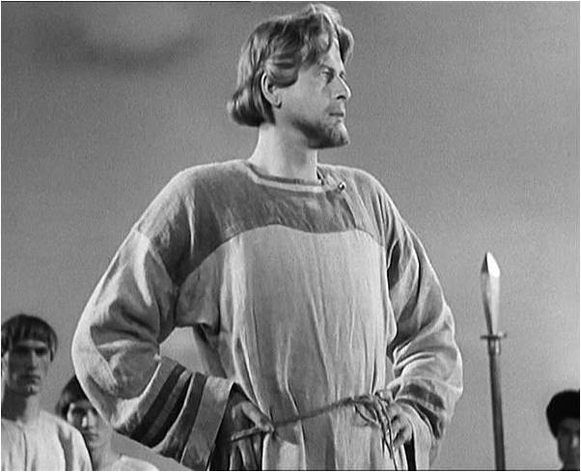
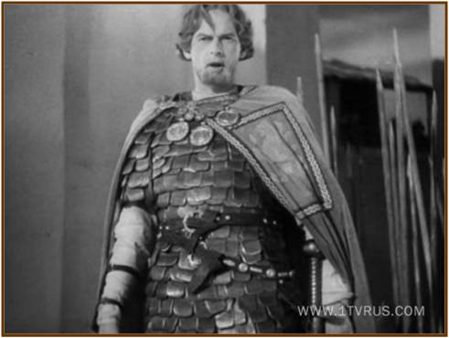
«Песнь об
Александре
Невском»

Slide 8
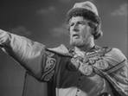
«Вставайте,
люди русские…»
Вставайте, люди русские, на славный бой, на смертный бой,
Вставайте, люди вольные, за нашу землю честную!
Живым бойцам почет и честь, а мертвым слава вечная.
За отчий дом, за русский край вставайте, люди русские.
Вставайте, люди русские, на славный бой, на смертный бой,
Вставайте, люди вольные, за нашу землю честную.
На Руси родной,на Руси большой не бывать врагу.
Поднимайся, встань, мать родная Русь.

Slide 9
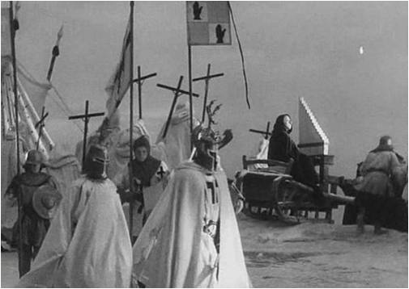
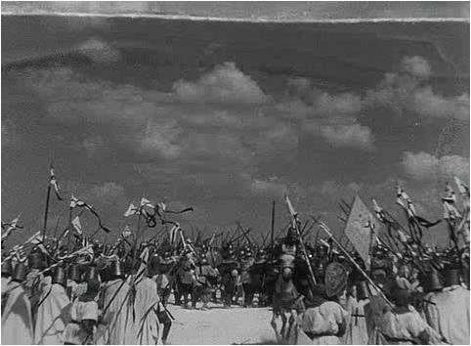
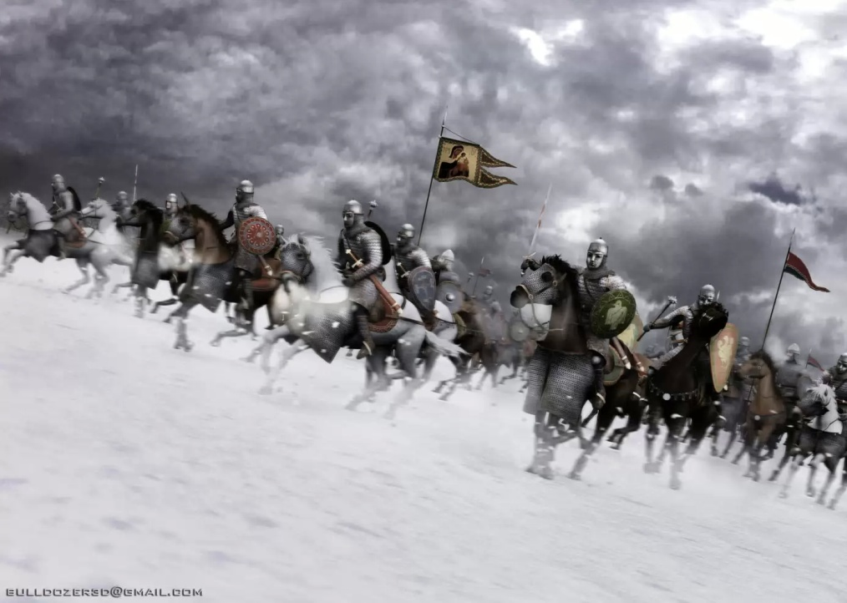
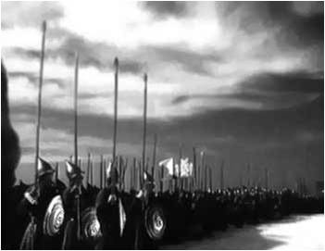
«Ледовое побоище»

Slide 10
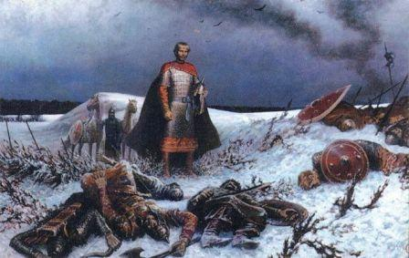
«Мёртвое поле»

Slide 11
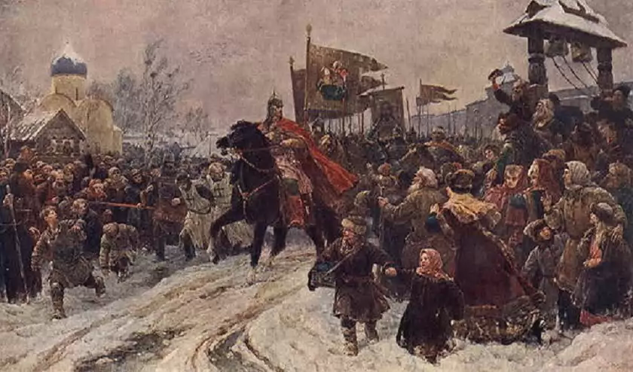
… «Идите и скажите всем в чужих краях, что Русь жива. Пусть без страха жалуют к нам в гости. Но если кто с мечом к нам войдет, тот от меча и погибнет. На том стояла и стоять будет Русская земля». А.Невский

Slide 12
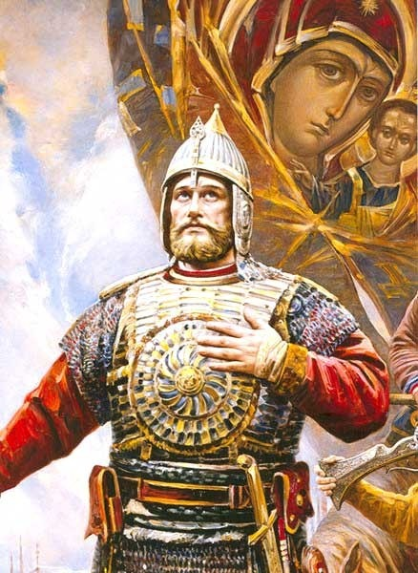
Заключение
В кантате «Александр Невский», посвященной далеким историческим событиям, Прокофьев прославил победу народа в справедливой борьбе с захватчиками, победу человечности над жестокостью и насилием.

